Slide 1
Cuarto Grado Unidad 3: Gobierno
Glosario ilustrado

Slide 2
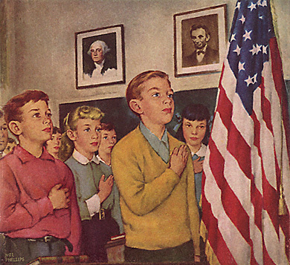
lealtad
la lealtad y la obediencia debida al propio país o gobierno

Slide 3
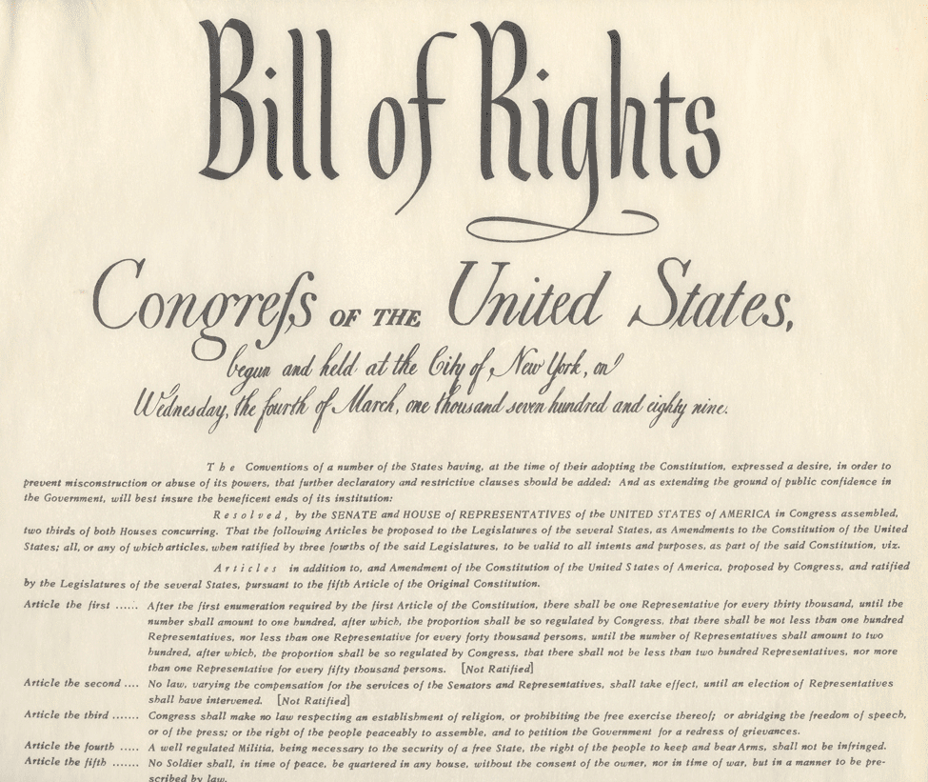
enmienda
un gran cambio o adición de una constitución o una ley

Slide 4
nombrado
Sonia Sotomayor fue nombrada como juez de la corte suprema
seleccionado para un puesto, cargo o deber

Slide 5
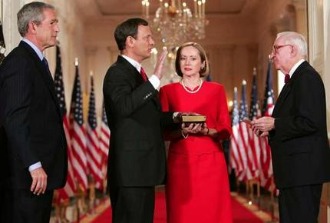
persona designada
una persona seleccionada por algún cargo o puesto

Slide 6
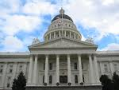
asamblea
un cuerpo de elaboración de las leyes
En el gobierno de Nueva York, una de las dos cámaras del poder legislativo

Slide 7
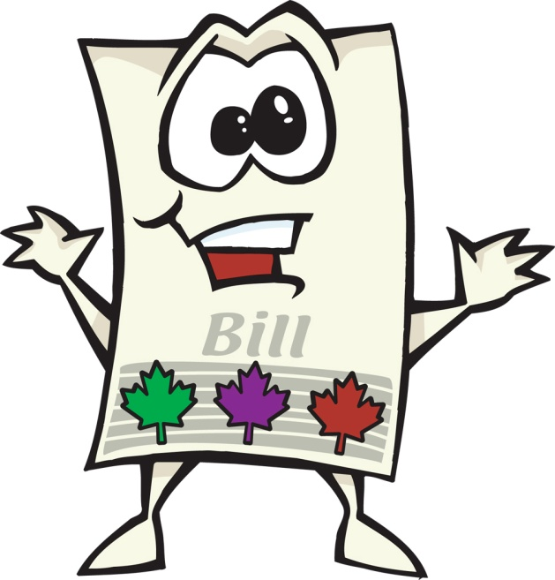
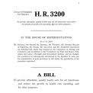
proyecto de ley
un proyecto de ley que no ha sido sometidoa votación

Slide 8
presupuesto
un plan del gobierno para gastar el dinero que se recibe de los ciudadanos durante un determinado período

Slide 9
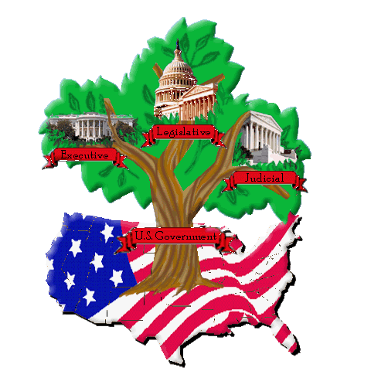
ramas de gobierno
partes del gobierno
Los Estados Unidos tiene tres poderes del Estado: Ejecutivo, Judicial y Legislativo.

Slide 10
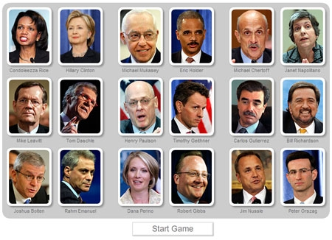
gabinete
un grupo de asesores del presidente

Slide 11
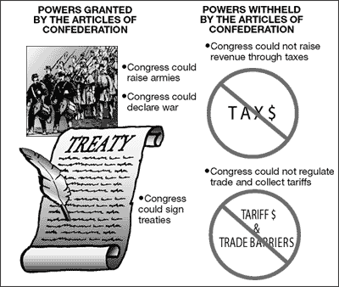
confederación
una unión de estados o naciones con poder central limitado

Slide 12
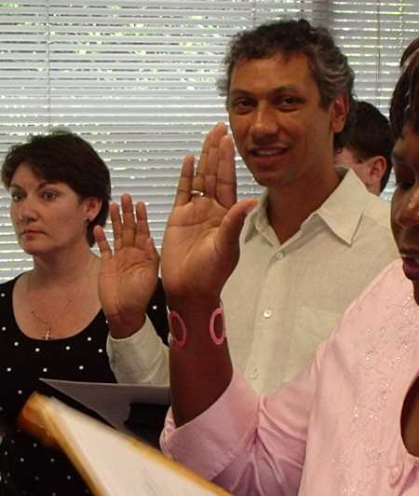
ciudadano
una persona que es miembro de un estado o nación

Slide 13
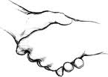
compromiso
manera de resolver un desacuerdo en la cual cada lado del argumento cede parte de sus demandas

Slide 14
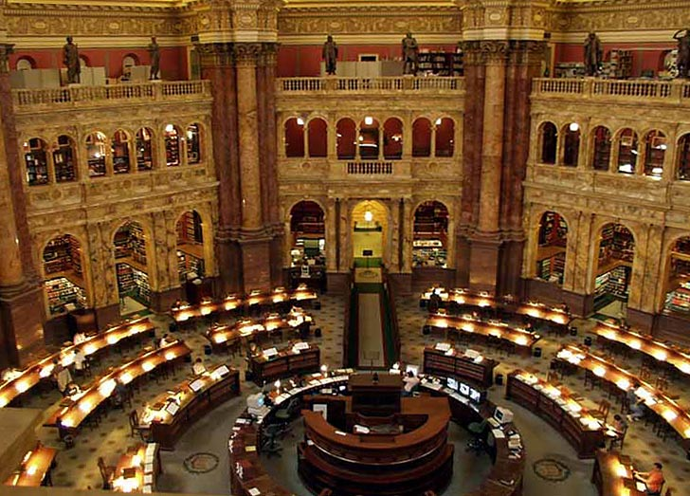
congreso
la rama legislativa o de hacer leyes de
nuestro gobierno federal

Slide 15
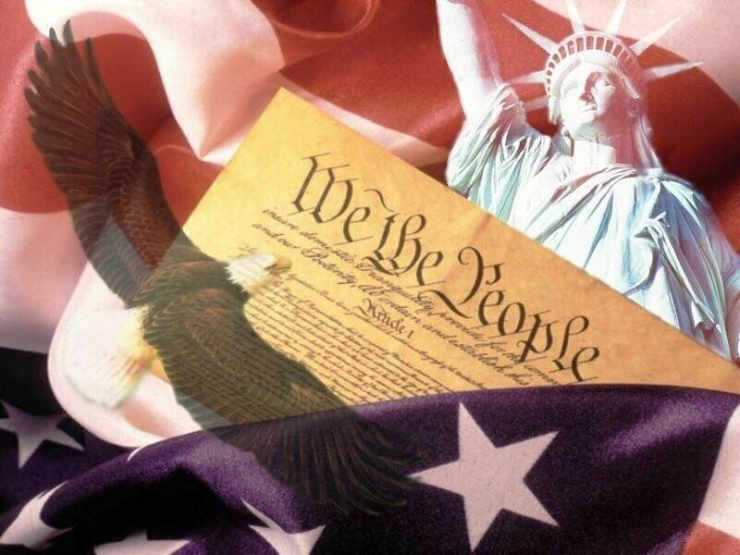
constitución
un plan de gobierno

Slide 16
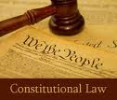
constitucional
una ley, que sigue o es acorde con la Constitución

Slide 17
debate
discutir o argumentar a favor o en contra, de manera formal

Slide 18
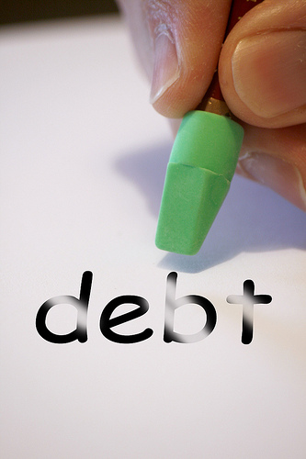
deuda
lo que una persona le debe a otra

Slide 19
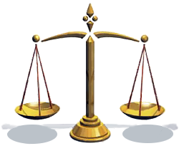
justicia
rectitud

Slide 20
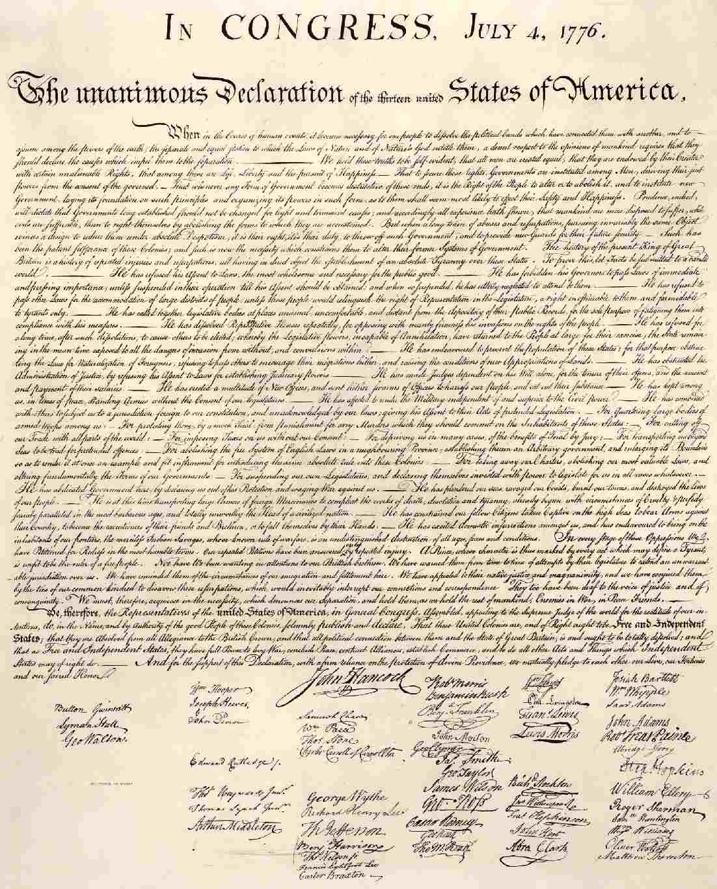
declaración de independencia
un documento que indica las razones por las que las 13 colonias americanas quería ser libre del gobierno de Gran Bretaña

Slide 21
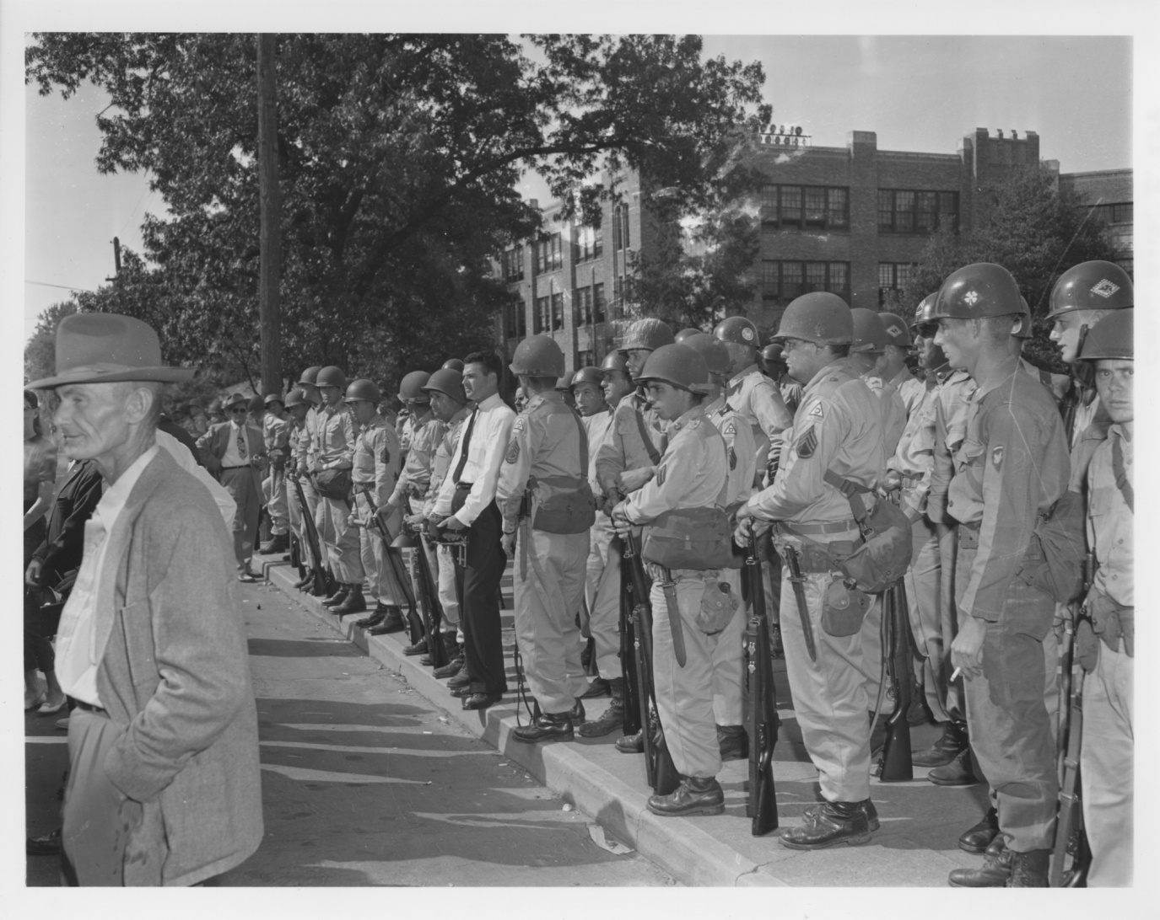
defensa
algo que guarda o protege

Slide 22
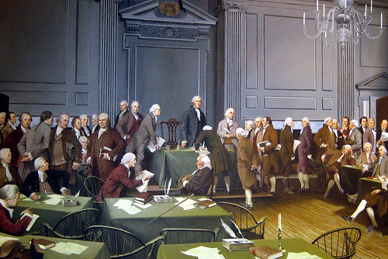
delegado
una persona que representa a los demás en una convención

Slide 23
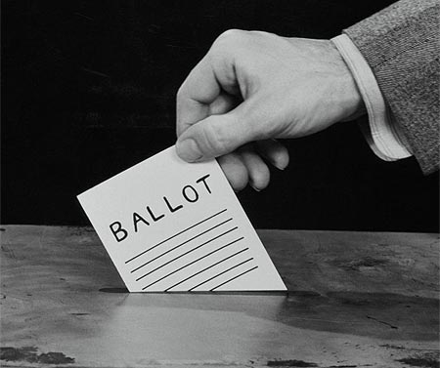
democracia
una forma de gobierno en la que los ciudadanos votan por las leyes
En los Estados Unidos tenemos una democracia representativa; elegimos a los representantes que votan por las leyes por nosotros

Slide 24
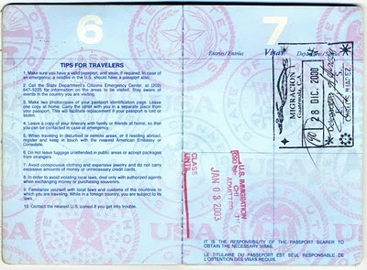
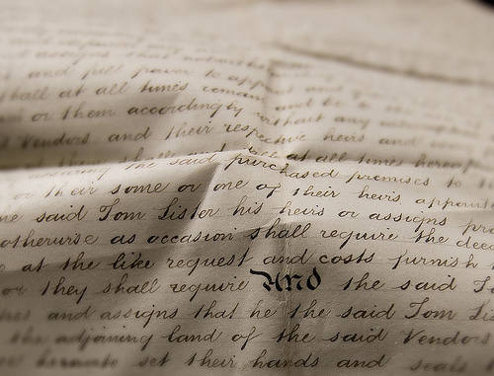
documento
un documento escrito o impreso que da información o sirve como prueba de algo

Slide 25
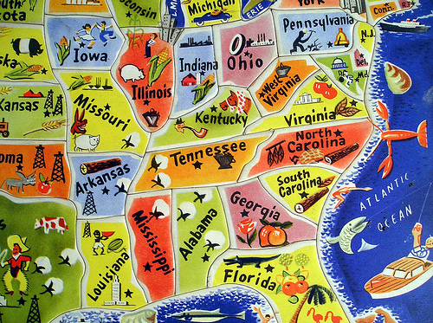
domestico
tiene que ver con los eventos dentro de los Estados Unidos

Slide 26
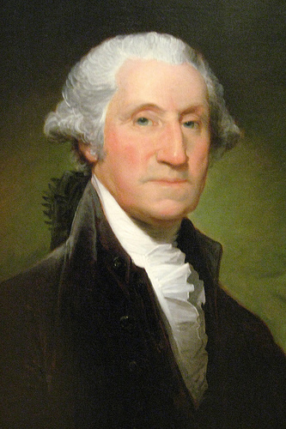
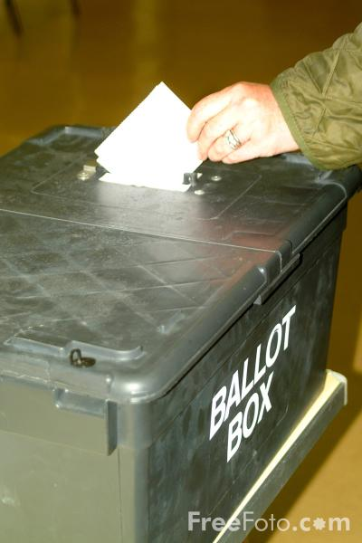
electo
elegido para el cargo por un voto

Slide 27
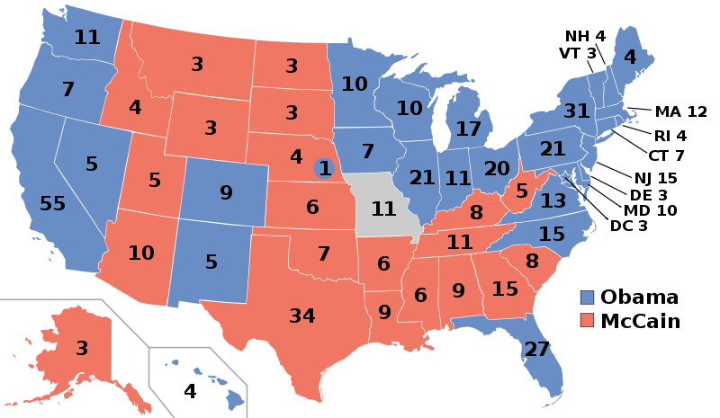
electores
el número de personas de cada estado que llegan a votar para elegir al Presidente de los Estados Unidos. Se llaman los miembros del "Colegio Electoral."

Slide 28
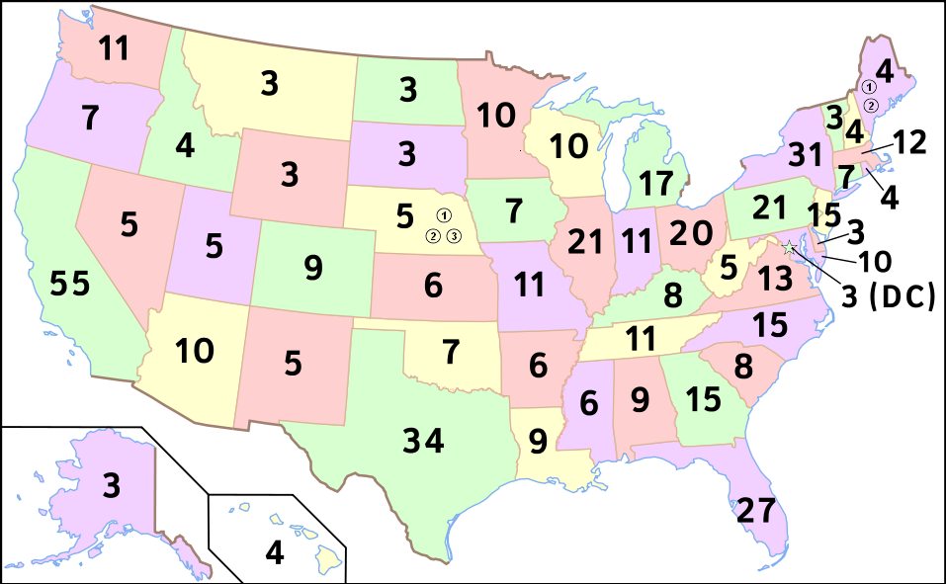
colegio electoral
electoral
electoral
el grupo de personas que realmente eligen al Presidente

Slide 29
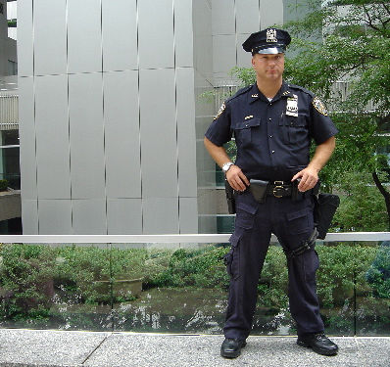
hacer cumplir
asegurarse de que algo se obedezca

Slide 30
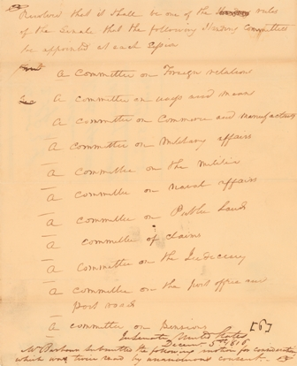
establecido
configurar

Slide 31
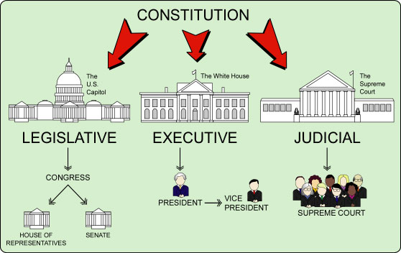
ejecutivo
la rama de gobierno que lleva a cabo las leyes

Slide 32
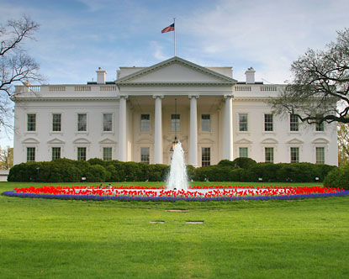
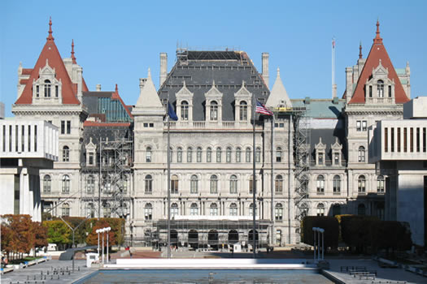
federal
The White House: symbol of United States national government
New York State Capital Building: symbol of NYS government
un tipo de gobierno, en donde parte del poder está organizado a nivel nacional y parte del poder está organizado a nivel estata

Slide 33
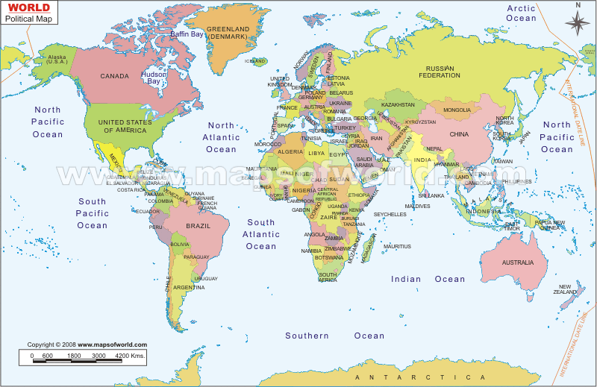
política exterior
un plan o método de acción o conducta para tratar con otros países

Slide 34
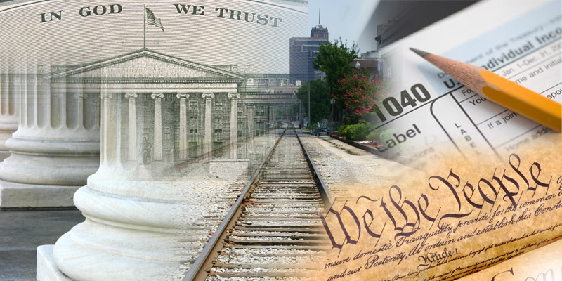
gobierno
un grupo de personas que hacen las leyes y se aseguran que se lleven a cabo

Slide 35
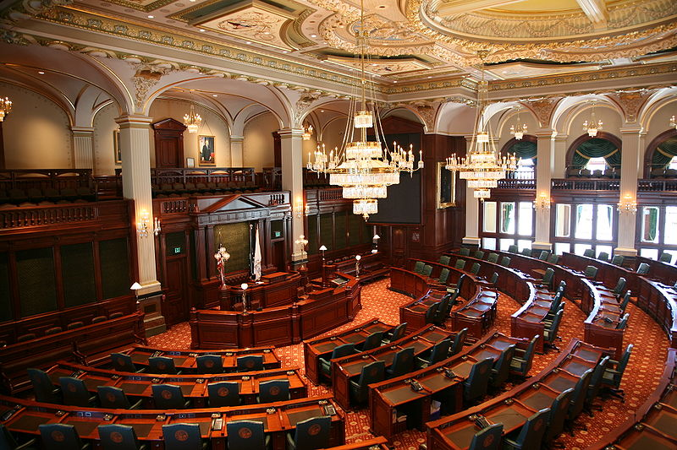
casa de Representantes
parte del Congreso en el que el número de representantes se determina por la población de un estado

Slide 36
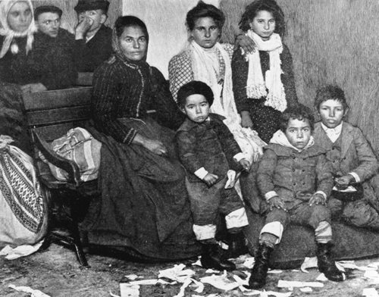
inmigrantes
personas que llegan a otro país con el propósito de vivir ahí permanentemente

Slide 37
judicial
la rama del gobierno que interpreta la ley

Slide 38
justicia
rectitud

Slide 39
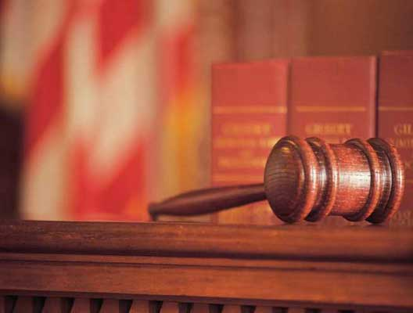
ley
una regla hecha y llevada a cabo por el gobierno

Slide 40
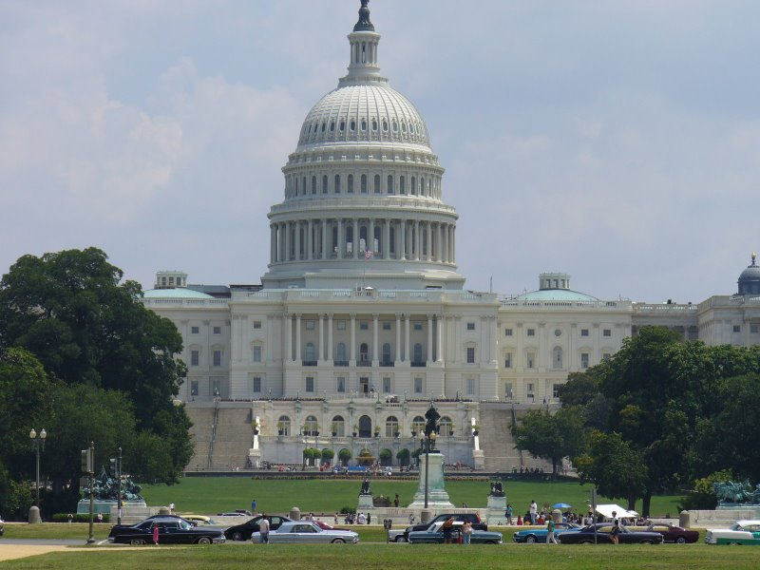
legislatura
una de las tres ramas del gobierno que hace las leyes

Slide 41
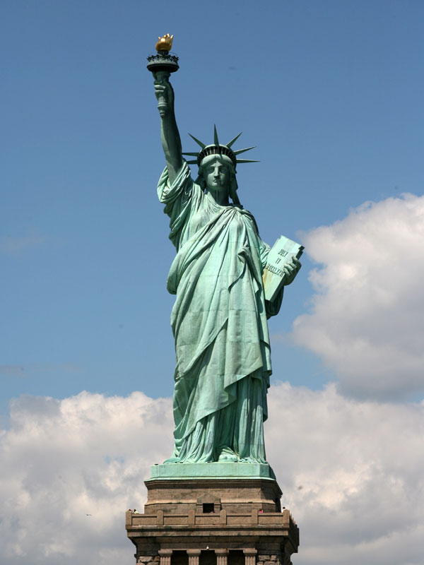
libertad
libertad del control por otros

Slide 42
monarquía
un gobierno regido por un rey o una reina

Slide 43
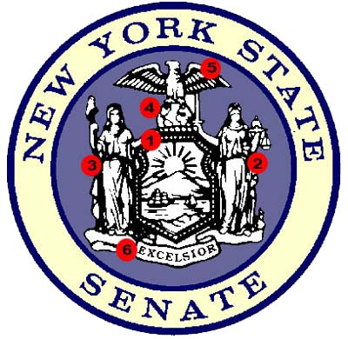
senado del estado de Nueva York
una de las dos casas que conforman el poder legislativo en Nueva York

Slide 44
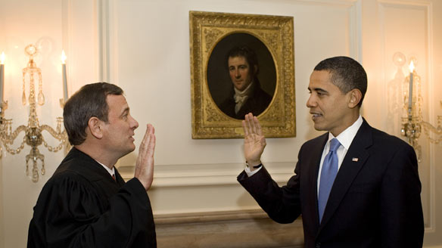
juramento
una promesa formal

Slide 45
ordenar
organizar

Slide 46
anular
aprobar una ley a pesar de veto del Presidente

Slide 47
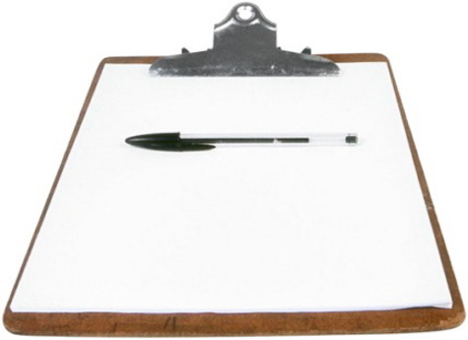
petición
una solicitud formal por escrito a un grupo de autoridad

Slide 48
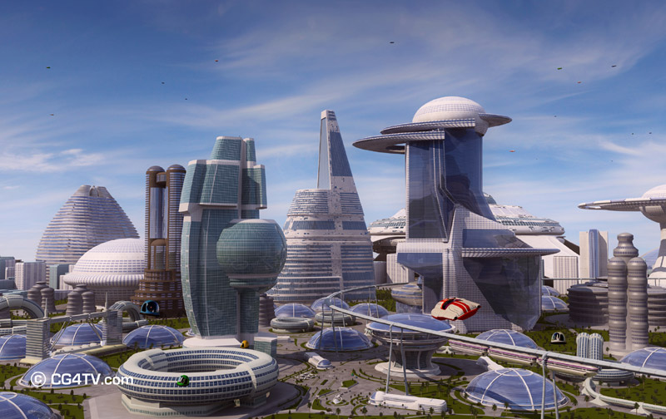
posteridad
dejado para todas las personas en el futur

Slide 49
poder
autoridad lega

Slide 50
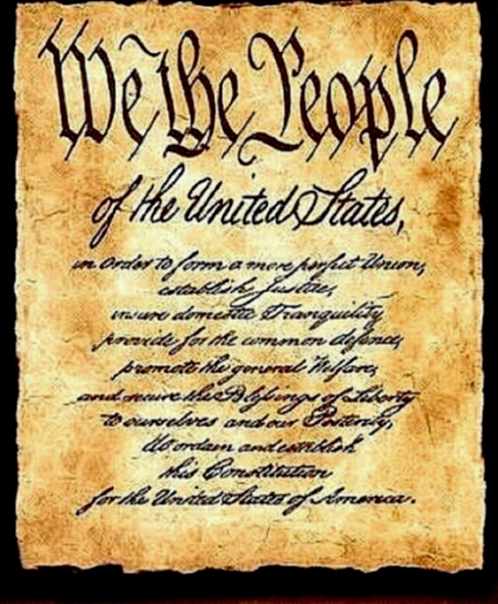
preámbulo
la apertura de la Constitución que establece su finalidad

Slide 51
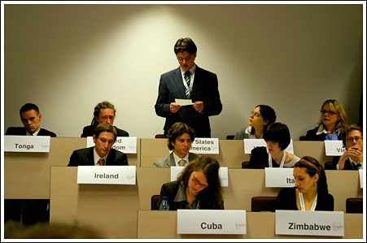
representante
una persona que es elegida o elegido para hablar por los demás

Slide 52
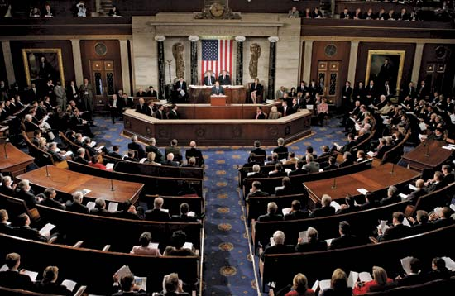
senado
el Pleno del Congreso en la que cada estado
tiene dos miembros, independientemente de su población

Slide 53
soberanía
libertad del control exterior

Slide 54
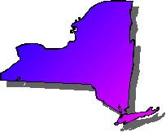
estado
uno de los 50 lugares de los Estados Unidos que tiene algunos poderes propios

Slide 55
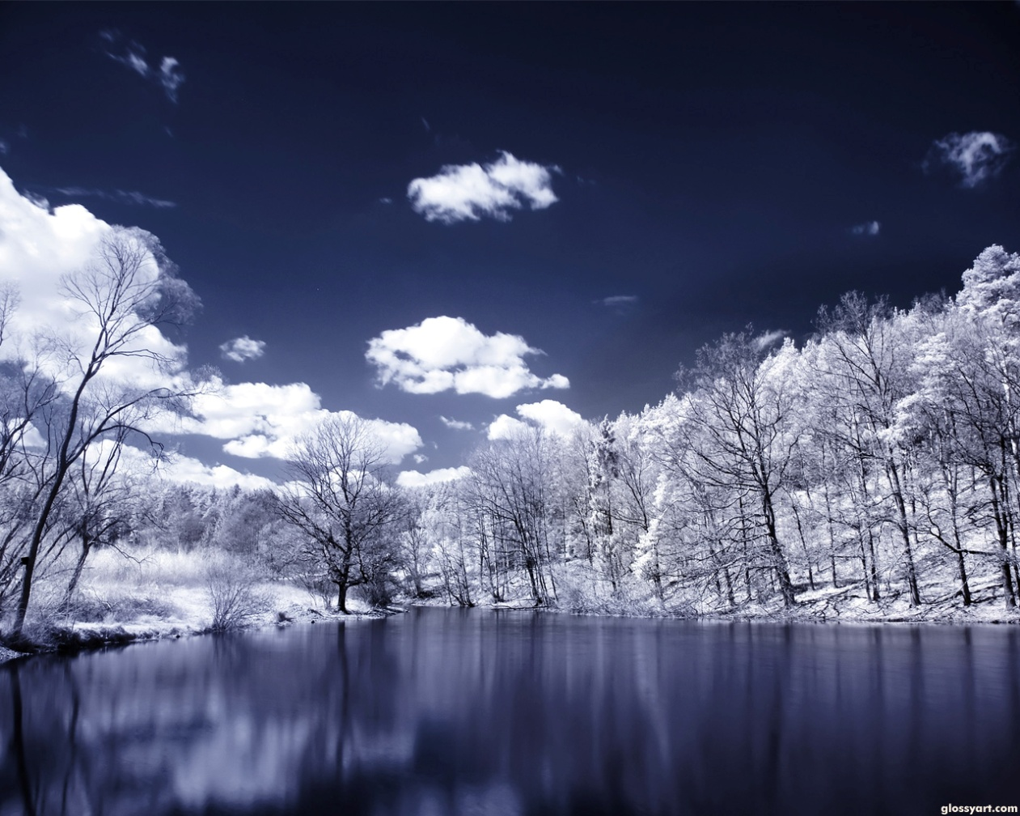
tranquilidad
dad
apacible y calmado

Slide 56
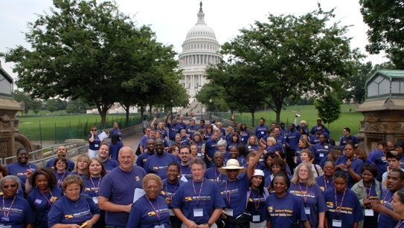
unión
el acto de unir, de ponerjuntos/juntas

Slide 57
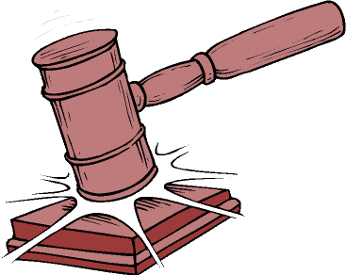
veredicto
una decisión tomada por un jurado al final de un juicio

Slide 58
veto
la decisión de un funcionario electo de no firmar una ley que fue aprobada por una legislatura

Slide 59
bienestar
por el bien de la gente

